Slide 1
🚫 Proibido Compartilhamento e Revenda 🚫
Este slide é de propriedade exclusiva da Ferramenta EBD - Abra a Jaula e destina-se apenas ao uso dos assinantes. Qualquer compartilhamento, revenda ou distribuição não autorizada é estritamente proibido.
🔒 Uso Exclusivo do Assinante 🔒
Este conteúdo é exclusivo e deve ser utilizado somente pelo assinante da Ferramenta EBD. Qualquer reprodução, total ou parcial, sem autorização expressa é considerada uma violação dos direitos autorais.
🏴‍☠ Pirataria é Crime! 🏴‍☠
Se você encontrar este slide sendo vendido ou baixado por meio de sites, blogs ou grupos de redes sociais, saiba que isso está sendo feito de forma pirata e por má fé. Denuncie qualquer uso indevido!
Caso tenha adquirido esse material em outro lugar que não seja na plataforma da Ferramenta EBD – Abra a Jaula, abençoe o trabalho e esforço dos produtores para que possam continuar produzindo. Aperte neste link e seja assinante do material original: https://abraajaula.com/ferramenta-ebd/
Não se preocupe, essa folha de slide não atrapalhará sua apresentação.
Att
Equipe: Ferramenta EBD

Slide 2
LIÇÃO 01
Um Convite à Autenticidade
05 de Janeiro de 2025
4º trimestre 2025

Slide 3
INTRODUÇÃO AO TRIMESTRE
Neste novo trimestre, estudaremos treze lições a respeito da Carta de Tiago. Veremos que seus ensinos, embora escritos em um tempo distinto do nosso, é fonte genuína de ensino prático para o crente de todos os tempos.

Slide 4
COMENTARISTA
O comentarista das lições é o pastor Eduardo Leandro Alves, pastor auxiliar da Assembleia de Deus em João Pessoa – PB. Ele é doutor em Teologia e autor de várias obras publicadas pela CPAD.

Slide 5
TEXTO PRINCIPAL
“Eis que amas a verdade no íntimo, e no oculto me fazes conhecer a sabedoria.” (SI 51.6)

Slide 6
RESUMO DA LIÇÃO
A autenticidade da fé cristã é a chave para uma vida plena em Deus.

Slide 7
TEXTO BÍBLICO
Tiago 1.1-4

Slide 8
INTRODUÇÃO
Nessa primeira lição, veremos a autoria, os destinatários,
a importância e o propósito dessa Carta, bem como a sua atualidade e o convite que ela faz para vivermos uma vida cristã autêntica.

Slide 9
OBJETIVOS DA LIÇÃO

Slide 10
1. Apresentar
a autoria, o contexto histórico, o estilo e estrutura da Carta de Tiago
2. Explicar

Slide 11
1. Apresentar
2. Explicar
o propósito e a atualidade da Carta de Tiago
3. Destacar

Slide 12
2. Explicar
3. Destacar
a importância da Carta de Tiago

Slide 13
1
A CARTA DE TIAGO

Slide 14
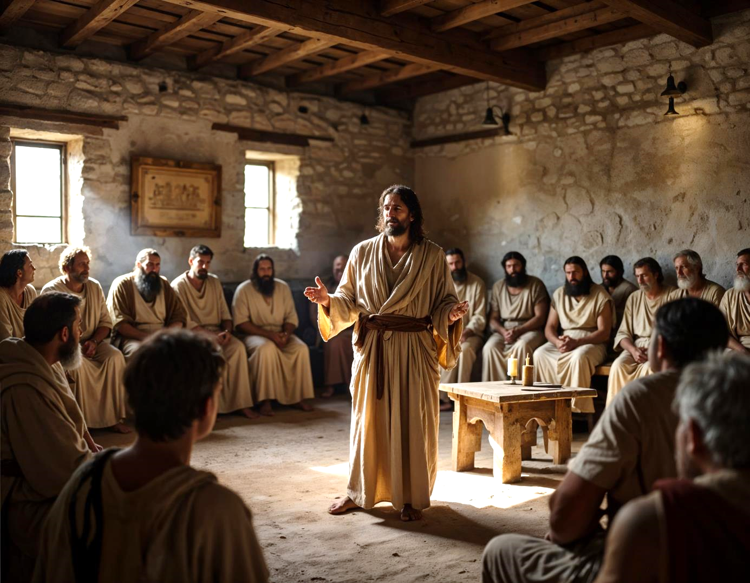
I. A CARTA DE TIAGO
1. A autoria
A Carta de Tiago é atribuída a Tiago, o Justo, irmão de Jesus e líder da igreja em Jerusalém (Mt 13.55).

Slide 15
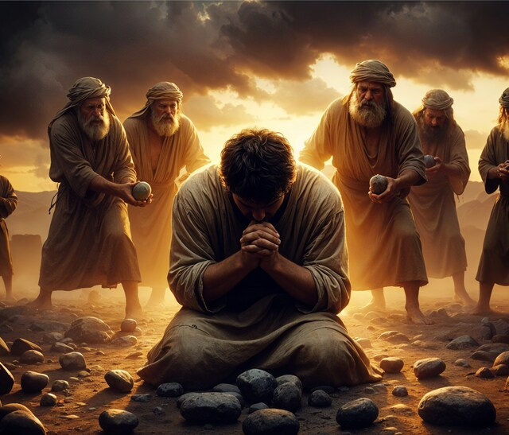
I. A CARTA DE TIAGO
2. O contexto histórico e a data
Tiago escreveu a Carta em um contexto de perseguição aos cristãos. A citação “às doze tribos dispersas”, refere-se aos crentes de origem judaica. Algumas palavras utilizadas por Tiago demonstram que os destinatários estavam familiarizados com o judaísmo, como por exemplo:

Slide 16
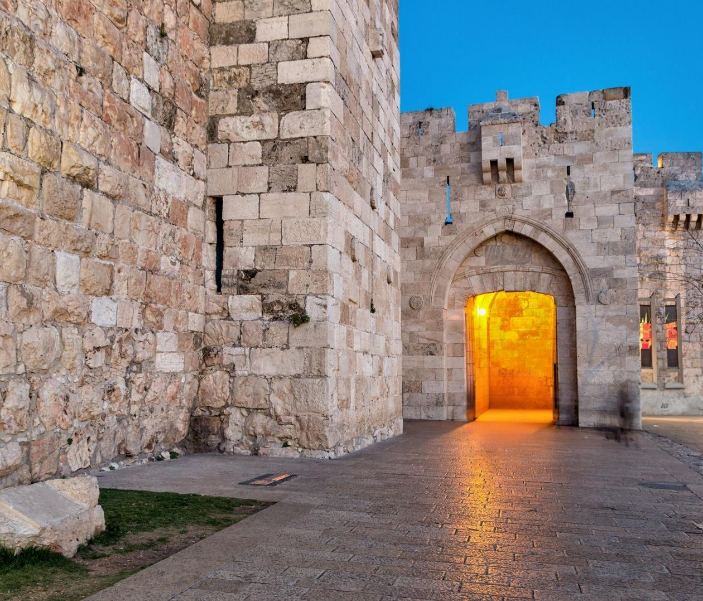
I. A CARTA DE TIAGO
2. O contexto histórico e a data
referência à reunião em uma sinagoga; a Abraão como pai e as semelhanças com a literatura sapiencial judaica, em especial com o livro de Provérbios.
A Bíblia de Estudo Pentecostal data a produção da Carta de Tiago entre os anos 45 e 49 d.C., aproximadamente.

Slide 17
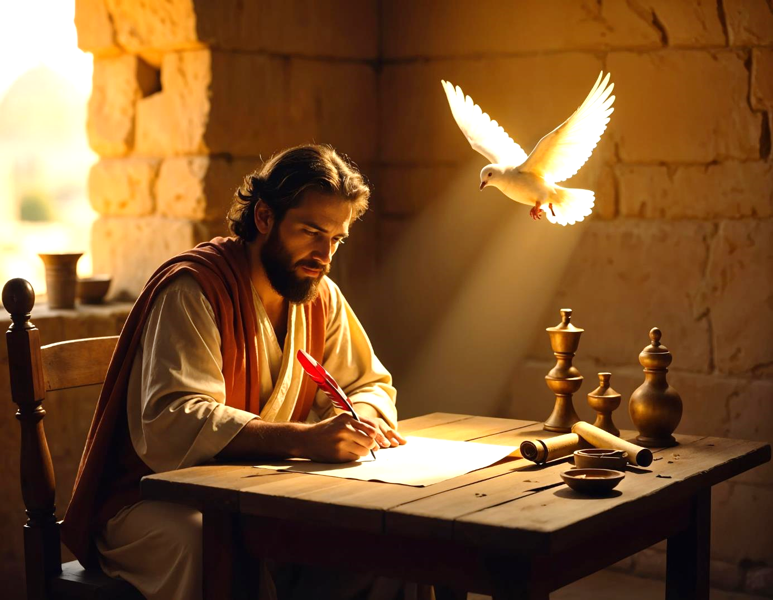
I. A CARTA DE TIAGO
3. Estilo e estrutura
O estilo da Carta é direto e prático, refletindo a personalidade de Tiago como um líder pastoral preocupado com a vida cotidiana dos crentes.

